Slide 1
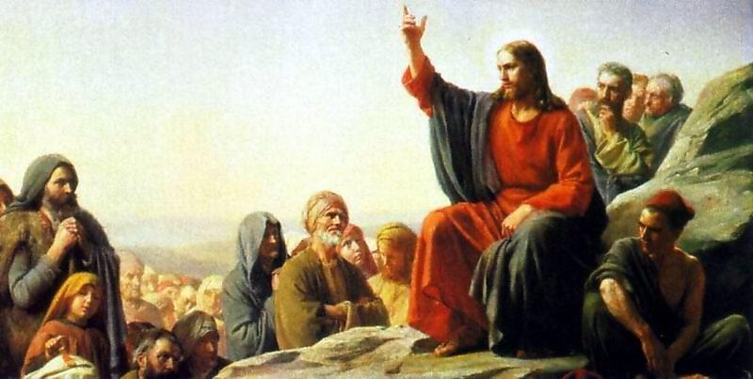
不要忧虑 / Do Not Worry 马太福音 / Matt. 6：25 - 34

Slide 2
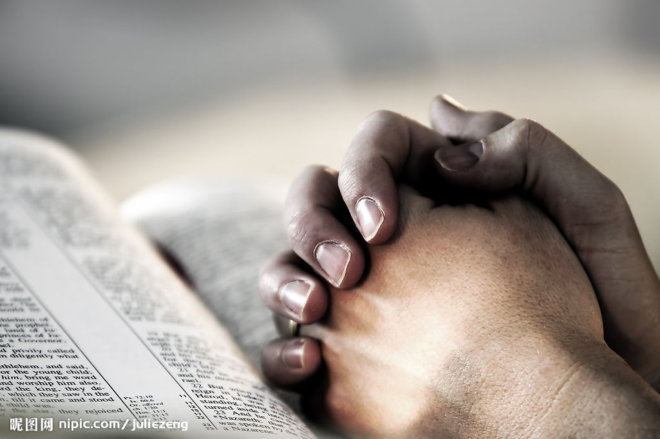
祈 祷 Prayer

Slide 3
一、耶稣说 “不要忧虑” 是什么意思？ I. What does Jesus mean when he says do not worry?

Slide 4
1. 不要为不重要的事忧虑 1. Do not worry about unimportant things

Slide 5
太/Matt. 6:25-26 25 所以我告诉你们，不要为生命忧虑吃什么，喝什么。为身体忧虑穿什么。 生命不胜于饮食吗？ 身体不胜于衣裳吗？ 25 ‘Therefore I tell you, do not worry about your life, what you will eat or drink; or about your body, what you will wear. Is not life more than food, and the body more than clothes?

Slide 6
26 你们看那天上的飞鸟，也不种，也不收，也不积蓄在仓里，你们的天父尚且养活它。 你们不比飞鸟贵重得多吗？ 26Look at the birds of the air; they do not sow or reap or store away in barns, and yet your heavenly Father feeds them. Are you not much more valuable than they? 太 / Matt. 6: 25 - 26

Slide 7
2. 不要为不能改变的事忧虑 1. Do not worry about the things you cannot change

Slide 8
27 你们哪一个能用思虑使寿数多加一刻呢？（或作使身量多加一肘呢） 27 Can any one of you by worrying add a single hour to your life? 太 / Matt. 6: 27

Slide 9
“上帝，请赐予我平静，去接受我无法改变的事情。给予我勇气，去改变我能改变的事，并赐给我智慧，可以分辨这两者的区别”。 God, grant me, the serenity to accept the thing I cannot change, the courage to change the thing I can change, and wisdom to separate the difference.

Slide 10
3. 不要为还没有发生的事忧虑 1. Do not worry about the things that have not happened yet.

Slide 11
34 所以不要为明天忧虑。因为明天自有明天的忧虑。一天的难处一天当就够了。 34Therefore do not worry about tomorrow, for tomorrow will worry about itself. Each day has enough trouble of its own. 太 / Matt. 6：34

Slide 12
二、为什么主耶稣教导我们 不要忧虑 II. Why does Jesus teach us not to worry?

Slide 13
31 主又说，西门，西门，撒但想要得着你们，好筛你们，像筛麦子一样。 32 但我已经为你祈求，叫你不至于失了信心。你回头以后，要坚固你的弟兄。

Slide 14
33 彼得说，主阿，我就是同你下监，同你受死，也是甘心。 34 耶稣说，彼得，我告诉你，今日鸡还没有叫，你要三次说不认得我。35耶稣又对他们说 ……

Slide 15
37我告诉你们，经上写着说，他被列在罪犯之中。这话必应验在我身上，因为那关系我的事，必然成就…… 39耶稣出来，照常往橄榄山去。门徒也跟随他。

Slide 16
40到了那地方，就对他们说，你们要祷告，免得入了迷惑。 41于是离开他们，约有扔一块石头那么远，跪下祷告…… 45祷告完了，就起来，到门徒那里，见他们因为忧愁都睡着了。路 / Luke 22: 31 - 45

Slide 17
1 七日的第一日清早，天还黑的时候，抹大拉的马利亚来到坟墓那里，看见石头从坟墓挪开了…… 11 马利亚却站在坟墓外面哭。哭的时候，低头往坟墓里看，

Slide 18
12 就见两个天使，穿着白衣，在安放耶稣身体的地方坐着，一个在头，一个在脚。 13 天使对她说，妇人，你为什么哭？她说，因为有人把我主挪了去，我不知道放在哪里。

Slide 19
14 说了这话，就转过身来，看见耶稣站在那里，却不知道是耶稣。 15 耶稣问她说，妇人，为什么哭？你找谁呢？马利亚以为是看园的，就对他说，先生，若是你把他移了去，请告诉我，你把他放在哪里，我便去取他。

Slide 20
16 耶稣说，马利亚。马利亚就转过来，用希伯来话对他说，拉波尼。（拉波尼就是夫子的意思） 约/John 20:1, 11-16

Slide 21
三、我们如何脱离忧虑的辖制 II. How do we free ourselves from worry?

Slide 22
31 所以不要忧虑，说，吃什么？喝什么？穿什么？ 31 So do not worry, saying, “What shall we eat?” or “What shall we drink?” or “What shall we wear?” 太 / Matt. 6：31 - 34

Slide 23
32 这都是外邦人所求的。你们需用的这一切东西，你们的天父是知道的。 32 For the pagans run after all these things, and your heavenly Father knows that you need them. 太 / Matt. 6：31 - 34

Slide 24
33 你们要先求他的国和他的义。这些东西都要加给你们了。 33 But seek first his kingdom and his righteousness, and all these things will be given to you as well. 太/Matt. 6：31 -34

Slide 25
34 所以不要为明天忧虑。因为明天自有明天的忧虑。一天的难处一天当就够了。 34 Therefore do not worry about tomorrow, for tomorrow will worry about itself. Each day has enough trouble of its own. 太/Matt. 6：31 -34

Slide 26
9 所以你们祷告，要这样说，我们在天上的父，愿人都尊你的名为圣。 9 ‘This, then, is how you should pray :‘“Our Father in heaven ,hallowed be your name . 太 / Matt. 6：9

Slide 27
31所以不要忧虑，说，吃什么？喝什么？穿什么？32这都是外邦人所求的。你们需用的这一切东西，你们的天父是知道的。 31So do not worry, saying, “What shall we eat?” or “What shall we drink?” or “What shall we wear?” 32For the pagans run after all these things, and your heavenly Father knows that you need them. 太/Matt. 6：31 - 32

Slide 28
26你们看那天上的飞鸟，也不种，也不收，也不积蓄在仓里，你们的天父尚且养活它。你们不比飞鸟贵重得多吗？ 26Look at the birds of the air; they do not sow or reap or store away in barns, and yet your heavenly Father feeds them. Are you not much more valuable than they? 太/Matt. 6：26

Slide 29
总 结 Summary

Slide 30
一、耶稣说“不要忧虑”是什么意思？ I. What does Jesus mean when he says do not worry?
1. 不要为不重要的事忧虑
2. 不要为不能改变的事忧虑 3. 不要为还没有发生的事忧虑
二、为什么主耶稣教导我们不要忧虑？ II. Why does Jesus teach us not to worry?
1. 忧虑会使我们失去生活和信仰上的基本信心和能力
2. 忧虑会遮住我们仰望主的视线
三、我们如何脱离忧虑的辖制？ II. How do we free ourselves from worry?
1. 我们在天上的父
2. 天父知道我们的需要
3. 天父供应我们的需要
不要忧虑

Slide 31
祈 祷 Prayer

